Slide 1
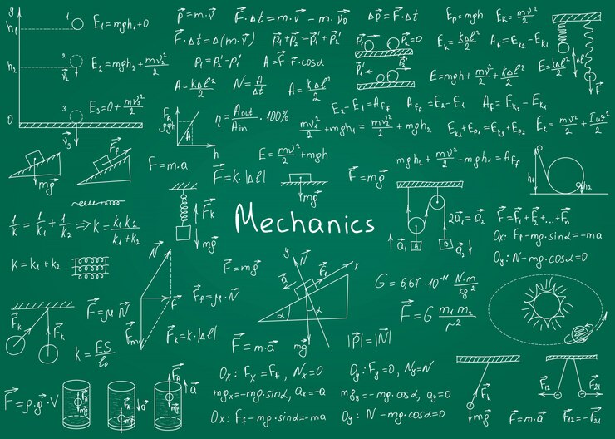
Mecânica 4300153 – Segundo semestre de 2022
27ª Aula. Gráficos de potencial
Nilberto Medina e Vito Vanin
medina@if.usp.br, vanin@if.usp.br
05-6/12/2022

Slide 2
Energia Potencial
Livro texto - HRK
12.3 Conservação da Energia Mecânica
12.5 Sistemas conservativos unidimensionais- solução completa
13.1 Trabalho realizado sobre um sistema por forças externas
13.2 Energia interna de um sistema de partículas
13.3 Trabalho do atrito
13.4 Conservação de energia em um sistema de partículas
13.5 Reações e decaimentos
Objetivos
Aplicações da energia em sistemas conservativos unidimensionais
Aplicações da energia em sistemas unidimensionais com atrito e forças conservativas
Definir equilíbrio estável e instável
Deduzir a força a partir do gráfico do potencial

Slide 3
Lista 9 – Ex. 8. Energia no movimento de um bumerangue
Bumerangue com 125 g é arremessado de 1,06 m acima do solo com v = 12,3 m/s. Quando ele alcança a altura de 2,32 m, sua velocidade é 9,57 m/s.
Determine: o trabalho realizado sobre o bumerangue pela força da gravidade.
$$y$$
$$\vec{g}$$
$$W_{P,s}=\vec{P}∙\vec{s}$$
$$\vec{P}=−mg \vec{j}$$
$$\vec{s}=δ\hat{i}+\left(h_{f}−h_{i}\right)\hat{j}$$
$δ$não foi dado, mas não importa!
$$O$$
$$W_{P,s}=−mg(h_{f}−h_{i})$$
$$W_{P,s}=−0,125×9,8(2,32−1,06)$$
$$W=−1,54 J$$
$$U=mgy$$
neste referencial
Podia ter sido usado para fazer o cálculo: $W_{P,s}=−∆U=−\left(mgh_{f}−mgh_{i}\right)$
b) a energia cinética perdida devido à resistência do ar. Ignore o giro do bumerangue.
$${∆K}_{ }=\frac{m{(v}_{f}^{2}{−v}_{i}^{2})}{2}$$
$$=\frac{0,125({9,57}^{2}{−12,3}^{2})}{2}=−3,73$$
$W_{P,s}+W_{at,s}=∆K→$ $W_{at,s}=∆K−W_{P,s}$
$$W_{at,s}=−3,73−\left(−1,54\right)=−2,19→$$
$W_{at,s}=−2,19$ J
Solução por conservação da energia
$$E_{i}=mgh_{i}+\frac{mv_{i}^{2}}{2}$$
$$=0,125×9,8×1,06+\frac{0,125({12,3)}^{2}}{2}$$
$$E_{i}=10,75 J$$
${∆E}_{ }=E_{f}−E_{i}=−2,18$J
$$E_{f}=mgh_{f}+\frac{mv_{f}^{2}}{2}$$
$$=0,125×9,8×2,32+\frac{0,125({9,57)}^{2}}{2}$$
$$E_{f}=8,57 J$$

Slide 4
12.5 Sistemas conservativos unidimensionais
Alei de conservação de energia permite analisar sistemas conservativos. Até agora os problemas tinham sido resolvidos empregando-se as leis de Newton (posições e velocidades das partículas).
1) Aplicação das leis de Newton (x(t), v(t), a(t))
2) Conservação da energia mecânica
Como resolver e obter a posição e a velocidade em função do tempo ?
$$K=\frac{1}{2}mv^{2}$$
$$E é constante, então:$$
$$E=K+U$$
$$v^{2}=\frac{2}{m}(E−U)$$
$$\left|v\right|=\sqrt{\frac{2}{m}(E−U})$$
$$\frac{1}{2}mv^{2}+U=E$$
Importante $E≥U$ SEMPRE
pois velocidades nunca têm valores imaginários

Slide 5
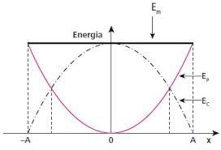
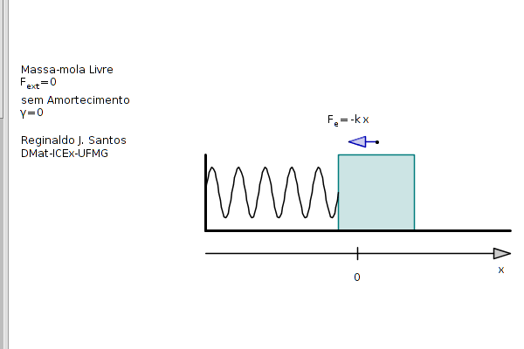
Oscilador Harmônico
$$E=K+U$$
$$F_{m}=−kx$$
$$F_{x}(N)$$
$$U=\frac{1}{2}kx^{2}$$
$$F_{m}=−kx$$
distensão
Gráfico da Energia Potencial
$$x_{i}$$
$$x_{f}$$
$$E$$
$$x_{f}$$
$$x_{i}$$
$$x(m)$$
compressão
$$U(x)$$
$$E$$
U
K
K
U

Slide 6
Sistemas Conservativos Unidimensionais
$$v=±\sqrt{\frac{2}{m}(E−U})$$
$$U(x)$$

Slide 7
Sistemas Conservativos Unidimensionais
$$U(x)$$
$$F=−\frac{dU}{dx}$$
Equilíbrio estável
ou indiferente

Slide 8
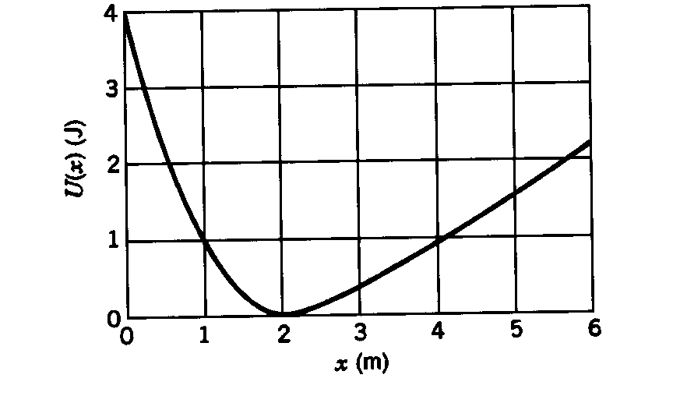
Lista 10, ex 22. Achar movimento da partícula do gráfico da energia potencial
Partícula move-se ao longo do eixo x, onde a energia potencial é U(x) do gráfico ao lado.
Gráfico quantitativo da força F(x) na partícula, em função de $x$.
Ponto de mínimo→ equilíbrio estável
$$x(m)$$ | $\frac{∆U}{∆x}$ (J/m) | - $\frac{∆U}{∆x}$ (N)
0 | $$\frac{0−4}{0,9−0}$$ | 4,4
0,5 | $$\frac{0−3,5}{1,3−0}$$ | 2,7
1,0 | $$\frac{0,0−2,8}{1,6−0,0}$$ | 1,8
2,0 | $$0$$ | 0
3,0 | $$\frac{1,8−0}{6−2,2}$$ | -0,47
4,0 | $$\frac{2,2−0}{6−2,4}$$ | -0,61
6,0 | $$\frac{2,2−0}{6−3,0}$$ | -0, 73
$$F=−\frac{dU}{dx}≈−\frac{∆U}{∆x}$$
$F≅−k\left(x−2\right)$ com $k=1,2$ N/m para $1,8<x<2,2$
Os pontos foram unidos por uma linha suave no Excel

Slide 9
b) Esboce sobre a figura, o gráfico de sua energia cinética K(x) quando E=K+U=4 J
$$E=K+U$$

Slide 10
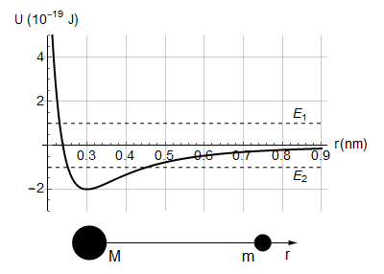
Lista 10, ex. 19. Energia potencial dos átomos em uma molécula
Átomo de massa m à distância r de átomo de massa M, com m<<M. U(r) é a energia potencial.
Descreva o movimento desse átomo quando a energia mecânica total:
for maior que zero, como E₁ representada no gráfico.
$$E=\frac{mv^{2}}{2}+U$$
$$v^{2}=\frac{2}{m}(E−U)$$
$$E=K+U$$
Pontos notáveis:
mínimo do potencial em 0,3 nm → velocidade é máxima e força nula.
ponto de retorno em 0,23 nm → velocidade nula, força positiva
Dois casos, conforme o sinal da velocidade inicial, $v_{0}$:
$v_{0}<0$→movimento inicial p/ esquerda com rapidez crescente até 0,3 nm e decrescente daí até o retorno em 0,23 nm, quando inverte o movimento e aumenta a velocidade até 0,3 nm;
desse ponto prossegue reduzindo a velocidade até o infinito, aonde chega com velocidade finita.
$v_{0}>0$→movimento sempre para a direita; se começa em $0,23<x_{0}<0,3,$ move-se com velocidade crescente até 0,3 nm, onde passa a reduzir a velocidade e vai até o infinito, onde chega com vel. finita
for menor que zero, como em E₂.
Átomo oscila entre os pontos 0,25 nm e 0,45 nm (pontos de retorno), com velocidade máxima em 0,3 nm.

Slide 11
Lista 10, ex. 19 – força no potencial interatômico
c,d,e) Para E₁ = 1,0×10⁻¹⁹ J e r = 0,40 nm, determine:
o valor da energia potencial; a energia cinética e
o módulo e o sentido da força atuante no átomo mais leve.
$$E=K+U$$
$$U=\text{−1,4}\text{×10}\text{−19} \text{J}$$
$$K=E−U$$
$$K=\text{1,0×10}\text{−19} −(\text{−}\text{1}\text{,}\text{4}\text{×10}\text{−19} )$$
$$K$$
$$K=\text{2,4}\text{×10}\text{−19} J$$
$$F=−\frac{dU}{dx}≈−\frac{\left(2,5−\left(−2,8\right)\right)\text{×10}\text{−19}}{\left(0,9−0,2\right)\text{×10}\text{−9}}=−7,\text{6}\text{×10}\text{−}10 N$$
Sentido negativo
f,g,h) Para E₂ = - 1,0×10⁻¹⁹ J e r = 0,40 nm, determine:
o valor da energia potencial; a energia cinética
o módulo e o sentido da força atuante no átomo mais leve.
$$E=K+U$$
$$U=−\text{1,4}\text{×10}\text{−19} \text{J}$$
$$K=E−U$$
$$K=−\text{1,0×10}\text{−19} −(\text{−}\text{1}\text{,}\text{4}\text{×10}\text{−19} )$$
$$K=\text{0,4}\text{×10}\text{−19} J$$
$F=−7,\text{6}\text{×10}\text{−}10N$ , não depende da energia total
Átomo oscila entre os pontos 0,25 nm e 0,45 nm (pontos de retorno), com velocidade máxima em 0,3 nm.
Força em 0,25 nm é positiva e, em 0,45, é negativa – podem ser calculadas da mesma maneira que no item e

Slide 12
Lista 10, exercício 26 – partícula em movimento no potencial conhecido
Partícula de 66 kg no eixo x, c/ $U\left(x\right)=x^{2}\left(x^{2}−8\right)$ em J p/ x em m; é abandonada em x = 1 m.
Determine
os pontos em que U(x) é nula.
os pontos em que U(x) apresenta valores extremos (máximo e mínimo).
o esboço do gráfico de U(x) no intervalo -3 ≤ x ≤ 3 (não deixe de calcular alguns valores numéricos para definir bem a curva), destacando as posições onde U(x) apresenta valores extremos.
a intensidade da força que agirá inicialmente sobre a partícula.
em que sentido a partícula se deslocará inicialmente.
a energia total da partícula (cinética + potencial).
o maior valor da energia cinética que essa partícula pode atingir.
as posições em que a partícula para.
Descreva o movimento que a partícula teria se fosse colocada em x = 4 m e, parada nessa posição, recebesse um impulso de módulo 198 kg m/s e orientado para a esquerda.

Slide 13
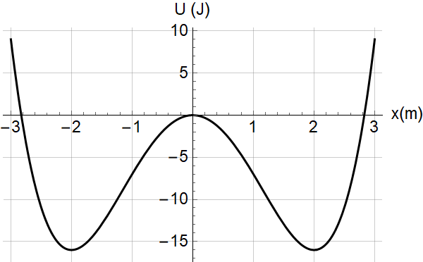
Lista 10, exercício 26 – partícula em movimento no potencial conhecido
Partícula desloca no eixo x, c/ $U\left(x\right)=x^{2}\left(x^{2}−8\right)$ em J p/ x em m; é abandonada em x = 1 m.
os pontos em que U(x) é nula.
os pontos em que U(x) apresenta valores extremos (máximo e mínimo).
o esboço do gráfico de U(x) no intervalo -3 ≤ x ≤ 3; marque os valores extremos.
$x^{2}\left(x^{2}−8\right)=0→x=0 ou { x}^{2}−8=0→x=±2\sqrt{2}≅±2$,83
Máximo local
a) O potencial é nulo em x = -2,82; x = 0 e x = 2,82 m
Extremo do potencial → força nula
$$F=−\frac{dU}{dx}=−4x^{3}+16x$$
$$F=0→−4x^{3}+16x=0→x=0 ou x^{2}−4=0→x=±2$$
b) O potencial é máximo ou mínimo local em x = 0, x=2 e x= −2 m
Os máximos absolutos estão no infinito
Mínimo local e absoluto
Mínimo local e absoluto

Slide 14
Lista 10, exercício 26 – partícula em movimento no potencial conhecido
a intensidade da força que agirá inicialmente sobre a partícula.
em que sentido a partícula se deslocará inicialmente.
a energia total da partícula (cinética + potencial).
o maior valor da energia cinética que essa partícula pode atingir.
as posições em que a partícula para.
d) $F=−\frac{dU}{dx}=16x−4x^{3}$
$$F\left(1\right)=16−4→$$
em x = 1 m, $F=12 N$
e) abandonada→ v=0→ move-se no sentido da aceleração; como F>0, move-se para a direita inicialmente
f) ${U\left(x\right)=x}^{2}\left(x^{2}−8\right)→U\left(1\right)=−7 J$ como K=0 (abandonada),
$E=−7$ J (i)
g)
$E=U+K$ (ii)
K é máximo quando U é mínimo → x=2 m (do item b)→ $U\left(2\right)=4∙\left(−4\right)=−16 J$
Usando esse valor em (ii) e a energia de (i)->(i) em (ii) → $−7=−16+K→$
$$K_{max}=9$$
h) para→ v=0. Olhando o gráfico para E= −7 J, vemos que esses são pontos de retorno.
$$x^{2}\left(x^{2}−8\right)=−7→x=±1 ou x=±\sqrt{7}$$
Pontos de retorno $x=1 e x=\sqrt{7}≅2,65 m$
Note que é importante excluir as raízes negativas – a partícula nunca consegue atravessar a barreira do potencial

Slide 15
Lista 10, exercício 26 – partícula em movimento no potencial conhecido
i) Descreva o movimento que a partícula de massa 66 kg teria se fosse colocada em x = 4 m e, parada nessa posição, recebesse um impulso de módulo 198 kg m/s e orientado para a esquerda.
Embora o ponto x = 4 m esteja fora do gráfico, o potencial é estritamente crescente tanto com x crescente para $x>2$ m quanto para x diminuindo a partir de $x<−2$ m, de maneira que é possível imaginar o gráfico para todo x
Eq (ii)→$E=U\left(4\right)+\frac{p^{2}}{2m}=128+\frac{{198}^{2}}{132}=425 J$
A partícula oscila entre os pontos de retorno, em que $U\left(x_{r}\right)=425$ J (porque K=0)
Aqui, rapidez é o módulo da velocidade $v$; como $v$ fica mais negativa, ela diminui, embora seu módulo aumente
Resolvendo $x_{r}^{2}\left(x_{r}^{2}−8\right)=425$ J→ $x_{r}^{}=±5$ m
Assim, impulsionada para a esquerda, a partícula aumenta de rapidez até x = 2 m,
reduz um pouco a rapidez de 2 m a 0 m, aumenta um pouco a rapidez de 0 m até -2 m,
de onde passa a reduzir a rapidez até $x=−5$ m, onde para e retorna;
dai move-se no sentido positivo, aumenta a velocidade até $x=−2$ m,
reduz um pouco a velocidade de -2 m a 0 m, aumenta um pouco a velocidade de
0 m ate 2m, de onde passa a reduzir a velocidade até x = 5 m, onde para e retorna,
aumentando de rapidez até x = 2 m e segue oscilando entre as posições -5 e 5 m.
Aqui, é velocidade mesmo!

Slide 16
Lista 10, ex. 3 – Amortecendo uma colisão com uma mola
Bloco de massa m = 5,0 kg desliza na mesa com coeficientes de atrito estático
e cinético 0,6 e 0,5; colide com uma mola de constante k = 250 N/m, relaxada.
O bloco atinge a mola com velocidade de 1,0 m/s.
m
Qual a deformação máxima da mola ?
$$O$$
$$x$$
$$E=\frac{mv^{2}}{2}+\frac{kx^{2}}{2}$$
$$E_{i}=\frac{5,0{(1,0)}^{2}}{2}=2,5 J$$
$$E=K+U→$$
No sistema de referência escolhido, $x_{i}=0 m$
$$E_{f}=\frac{mv^{2}}{2}+\frac{kx_{f}^{2}}{2}$$
Deformação máxima →$v_{f}=0 m/s$
$$E_{f}=\frac{250 x_{f}^{2}}{2}$$
$$W_{FAT}=−F_{at}\left(x_{f}−x_{i}\right)=−μ_{c}Nx_{f} (i)$$
A força de atrito é a única dissipativa nesse sistema→$W_{FAT}=E_{f}−E_{i}(ii)$
(ii) em (i)
$$−μ_{c}Nx_{f}=125{x_{f}}^{2}−2,5→$$
$$−0,5\left(5,0×10\right)x_{f}=125{x_{f}}^{2}−2,5→$$
$$−25x_{f}=125{x_{f}}^{2}−2,5$$
$$x_{f}=\frac{−1±\sqrt{{\left(−1\right)}^{2}+4(5)(−0,1)} }{2×5}$$
$$x_{f}= 0,073 \\ x_{f}=−0,273$$
$$125{x_{f}}^{2}+25x_{f}−2,5=0$$
$$5{x_{f}}^{2}+x_{f}−0,1=0$$
$$ax^{2}+bx+c=0$$
$$x_{f}= 0,073 m$$
Trabalho do atrito: -0,5*50*0,073= -1,83 J
Trabalho da força da mola = 0,5*250*0,073^2= -0,67 J
Variação de energia cinética:0-0,5*5*1^2= -2,5 J
Trabalho da resultante = variação de energia cinética

Slide 17
Lista 10, ex. 3 – Amortecendo uma colisão com uma mola (final)
b) o que acontece depois que a mola atinge sua deformação máxima.
F_{m}
$$F_{at}≤μ_{e}N$$
Com os dados do problema, $F_{at}≤0,6\left(5,0×10\right) \text{N}$→
$$F_{at}≤30 \text{N}$$
m
F_{at}
$${\vec{F}}_{m}=−kx_{f} \hat{i}$$
$${\vec{F}}_{m}=−250(0,073) \hat{i}$$
$${\vec{F}}_{m}=−18 \hat{i} em \text{N}$$
x
$$Como \left|{\vec{F}}_{m}\right|<30 \text{N} → \left|{\vec{F}}_{at}\right|=\left|{\vec{F}}_{m}\right| e o bloco fica parado$$
c) Qual a fração da energia inicial que é dissipada pelo atrito nesse processo.
Eq. $\left(i\right) do slide anterior: W_{FAT}=−μ_{C}Nx_{f}$
$$W_{FAT}=−(0,5)(5,0×10)(0,073)$$
$$W_{FAT}=−1,83 J$$
Energia inicial
$$E_{i}=\frac{mv^{2}}{2}$$
$$E_{i}=\frac{(5,0){(1,0)}^{2}}{2}$$
$$E_{i}=2,5 J$$
$$Frac=\frac{Energia perdida}{Energia total}=\frac{1,83}{2,5}=0,73$$
$$73\% foi perdida$$

Slide 18
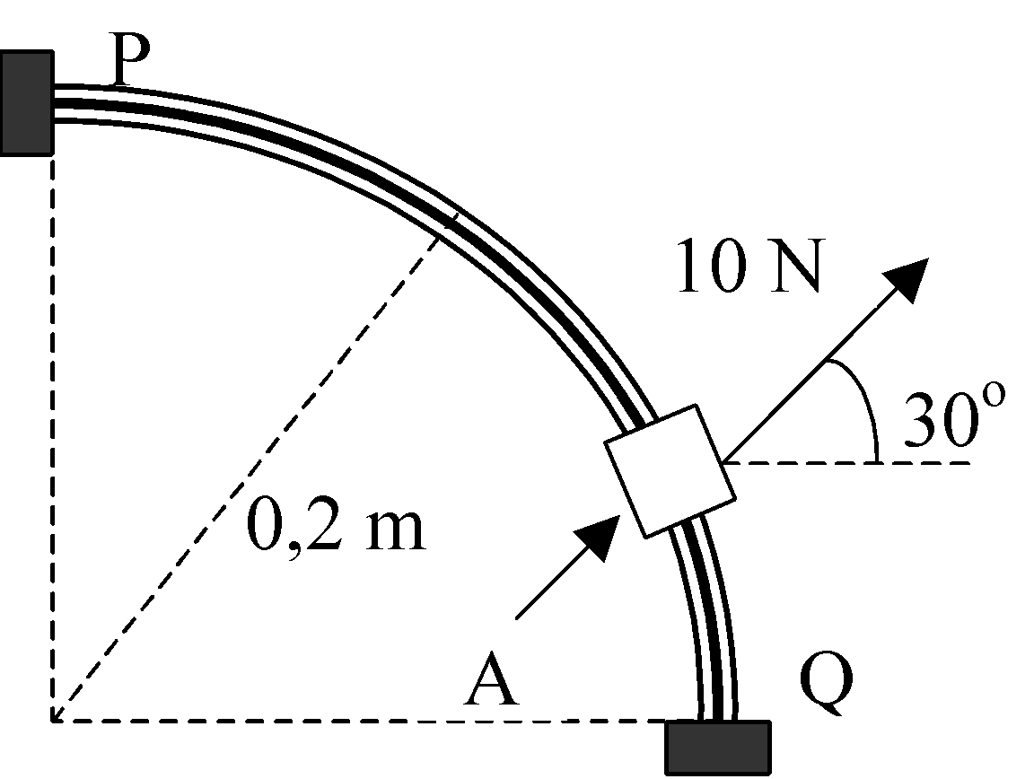
Lista 9, ex 15. Movimento de um anel que escorrega em um arco de arame
Anel A com massa m = 1,0 kg parte do repouso em P e desliza sem atrito na haste circular, fixa no plano vertical.
A força no anel é constante, módulo 10 N e forma 30º com a horizontal.
Determine a velocidade com que o anel chega em Q. Adote g = 10 m/s².
O
$$W_{R}={\vec{F}}_{R}∙\vec{s}$$
$$\vec{P}=−mg\hat{j}$$
$$\vec{P}=−10\hat{j} em N$$
$$\vec{s}=0,2\hat{i}−0,2\hat{j}$$
em m
$$\vec{F}$$
$$\vec{j}$$
$$\vec{F}=(F_{o }\cos{θ} \hat{i}+F_{o} sen θ \hat{j} )$$
$$\vec{F}=(8,7 \hat{i}+5,0 \hat{j} ) N$$
𝜃
$$\vec{i}$$
$$\vec{P}$$
$${\vec{F}}_{R}=\vec{F}+\vec{P}=8,7 \hat{i}+5,0 \hat{j}−10 \hat{j}$$
$$\vec{F}+\vec{P}=8,7 \hat{i}−5,0 \hat{j} em N$$
$$W_{R}={\vec{F}}_{R}∙\vec{s}$$
$W_{R}=(8,7 \hat{i}−5,0 \hat{j})∙$($0,2\hat{i}−0,2\hat{j})$
$$W_{R}=\left(1,7+1,0\right)=2,7 J (i)$$
$$W_{R}=\frac{1}{2}m\left({\left|{\vec{v}}_{f}\right|}^{2}−{\left|{\vec{v}}_{i}\right|}^{2}\right)=\frac{1}{2}m{\left|{\vec{v}}_{f}\right|}^{2} \left(ii\right) (porque v_{i}=0)$$
$$Teorema Trabalho−Energia:$$
$$W_{R}=∆K$$
$$\left(i\right) em \left(ii\right)→ 2,7=0,5{\left|{\vec{v}}_{f}\right|}^{2}$$
$$\left|{\vec{v}}_{f}\right| =2,3 m/s$$
$${\vec{v}}_{f}=−2,3 \hat{j} em m/s$$

Slide 19
Avisos
Participar das monitorias
Questionário 14 aberto
Listas de exercícios
Completar Listas 9 e 10
Relatórios
Relatório 7 até 5ª-feira
Provas:
12-13/12: 2ª prova (Dinâmica da rotação + energia)
19-20/12: Prova Substitutiva (aberta)

Slide 20
Até a próxima aula

